Slide 1

Đồ án tốt nghiệp
Xây dựng ứng dụng sàn thương mại điện tử trên thiết bị Android
Sinh viên: Vũ Xuân Trường
GV hướng dẫn: ThS. Lê Đức Trung

Slide 2
Nội dung
01
02
03
Đặt vấn đề
Thiết kế & Xây dựng
Kết quả
Page 1

Slide 3
Đặt vấn đề
Thương mại điện tử
E-commerce, E-comm hay EC
Page 2

Slide 4
Đặt vấn đề
1000 người
Hà Nội – Tp. Hồ Chí Minh
Tỉ lệ mua hàng online
0.9%
2017
2.7%
25%
45 - 50%
2018
Giảm tần suất mua sắm tại cửa hàng thực tế
Thường xuyên mua sắm online hơn trong tương lai
Page 3

Slide 5
Đặt vấn đề
2,7%
Tỉ lệ
2,5M+
Khách hàng
VND 1.500B
Lợi nhuận hàng năm
Page 4

Slide 6

Đặt vấn đề
44%
Page 5

Slide 7
Đặt vấn đề
Cầu nối giữa người bán và người mua
Mua sắm thuận tiện
Tăng khả năng truy cập
Trải nghiệm tối ưu
Chi phí thấp
Page 6

Slide 8








Thiết kế & xây dựng
Client
Server
MySQL
Android
PHP
Page 7
Notes:
Cách thức vận hành cơ bản của hệ thống được thể hiện trên sơ đồ sau, ứng dụng được cài đặt trên các thiết bị client gửi request lên server thông qua các phương thức GET/POST. Server xử lý tập trung, tương tác với cơ sở dữ liệu, lấy các thông tin cần thiết và gửi trả lại dữ liệu dưới định dang JSON, ứng dụng tiếp nhận, xử lý dữ liệu và hiển thị lên giao diện người dùng.

Slide 9
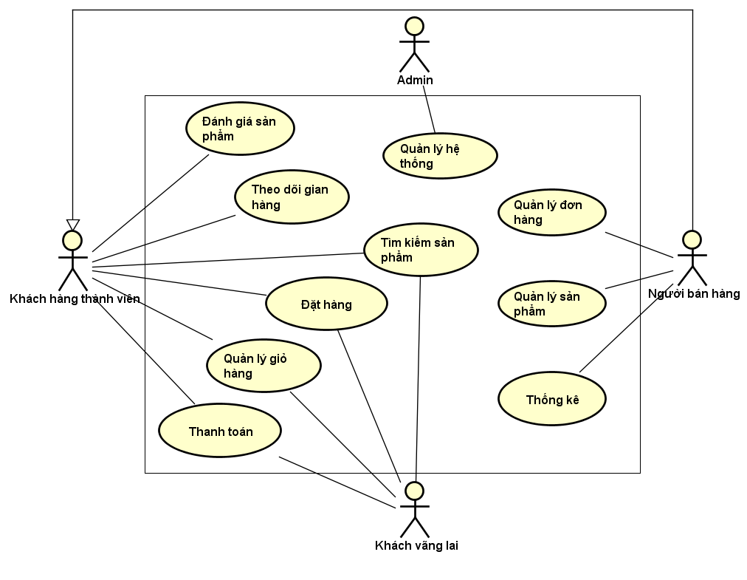
Thiết kế & xây dựng
Page 8
Notes:
Biểu đồ use case tóm tắt về các tác nhân và chức năng chính…

Slide 10
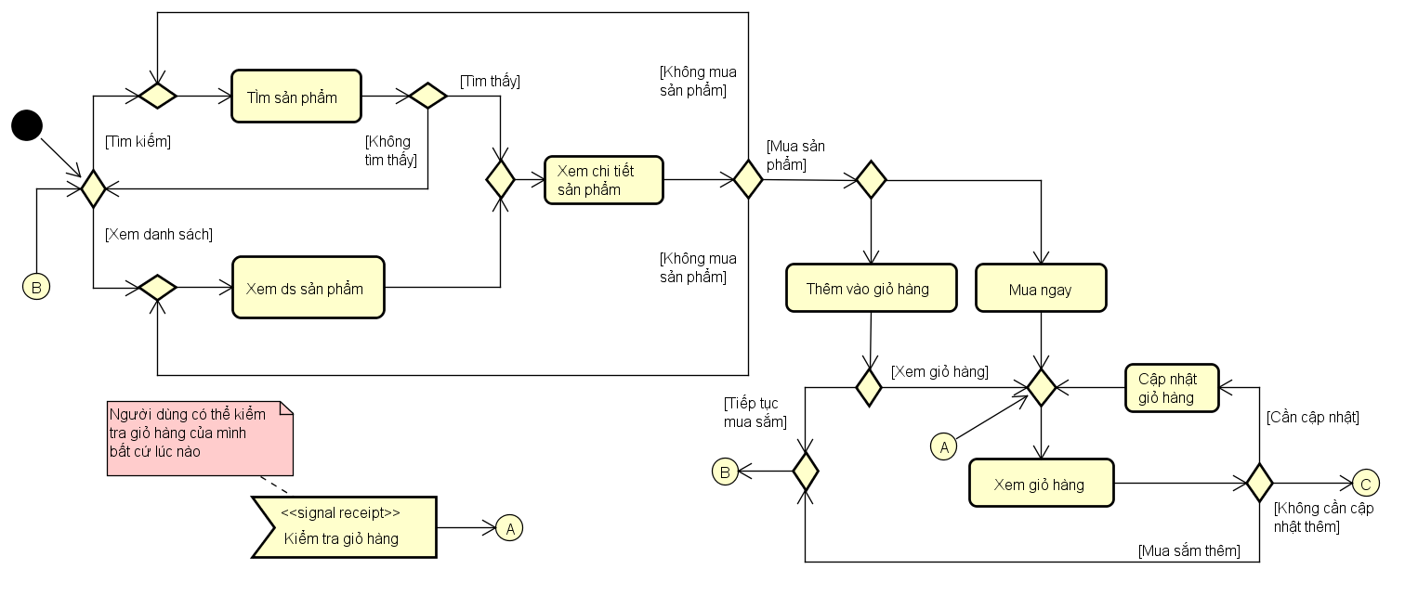
Thiết kế & xây dựng
Quy trình mua hàng
Page 9
Notes:
Và để hiểu rõ hơn về nghiệp vụ của hệ thống, sau đây e xin được đưa ra biểu đồ hoạt động về một trong những quy trình quan trọng nhất, đó là quy trình mua hàng của khách hàng.

Slide 11
Thiết kế & xây dựng
Mô hình
MVP
(Model View Presenter)
Dẫn xuất từ mô hình MVC truyền thống
View
Presenter
Tăng tính tách biệt giữa tầng dữ liệu và tầng hiển thị dữ liệu
Tạo thuận lợi cho kiểm thử đơn vị (Unit testing)
Model
Page 10

Slide 12
Thiết kế & xây dựng
MVP
MVC
View
Presenter
View
Controller
Model
Model
Page 11

Slide 13
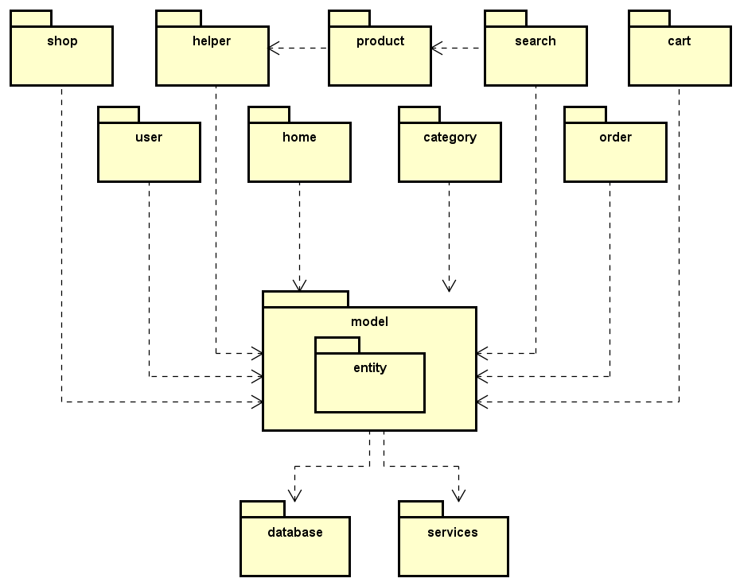
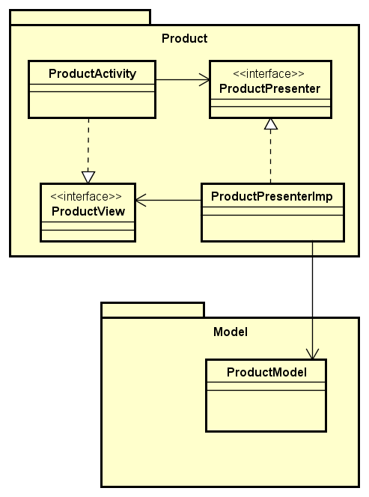
Thiết kế & xây dựng
Tổng quan
Chi tiết
Page 12

Slide 14


Kết quả
VietMarket
VietMarket
VietMarket
Page 13
Notes:
https://cdn.applypixels.com/app/uploads/2017/09/ps-full.png

Slide 15




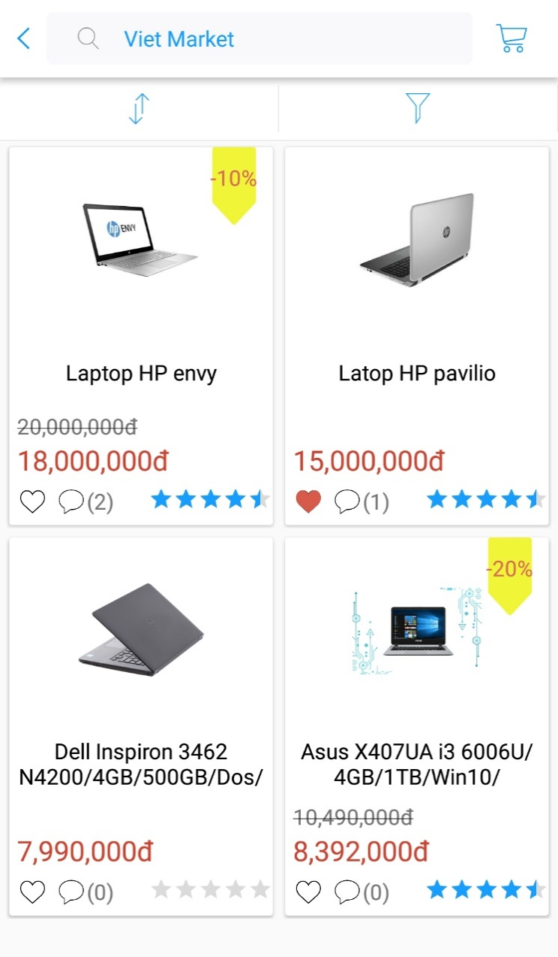
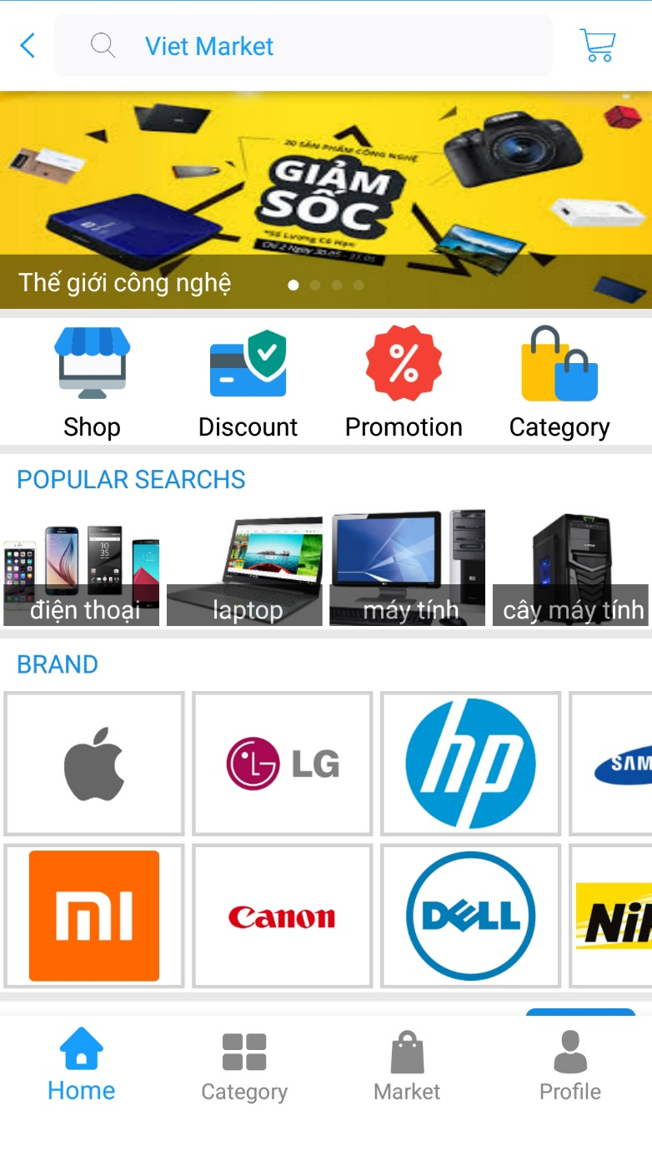
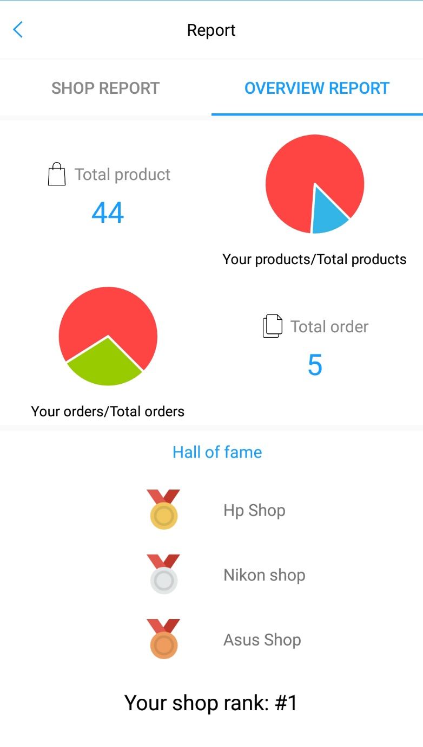
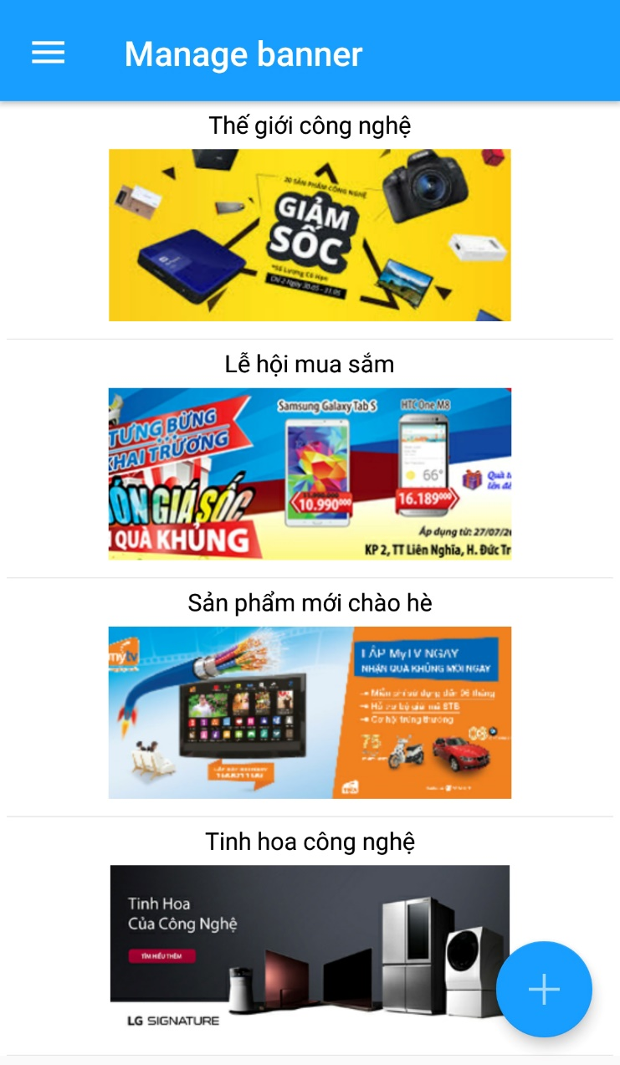
Kết quả
Người mua
Người bán
Quản trị viên
Page 14

Slide 16

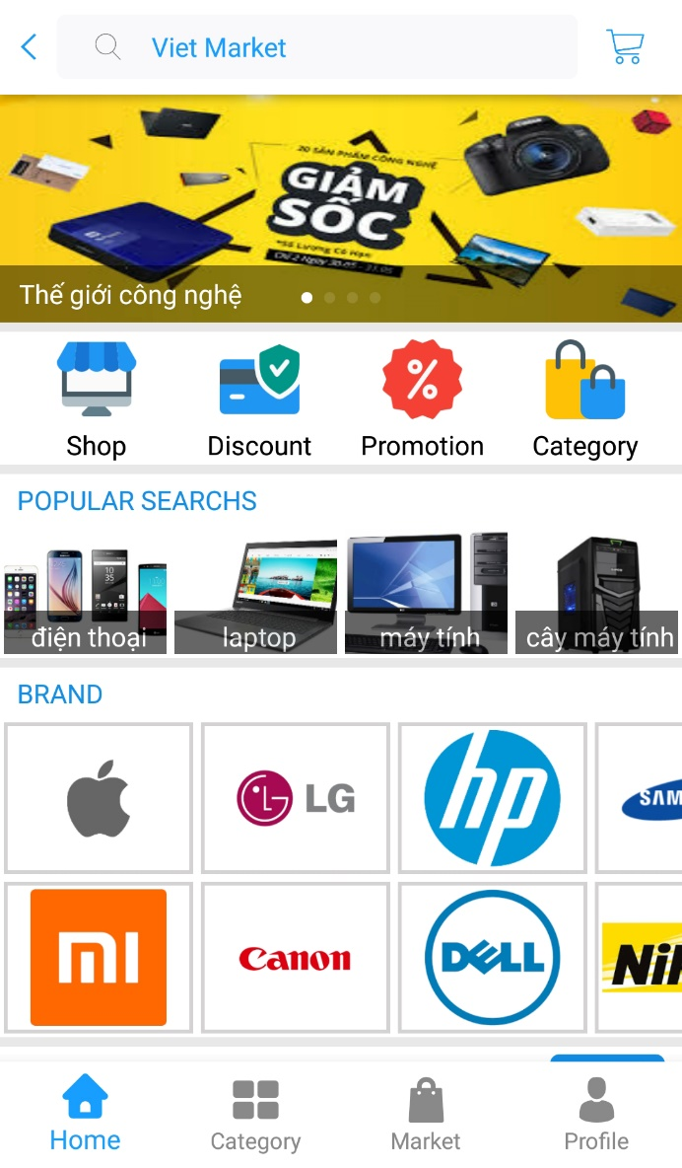
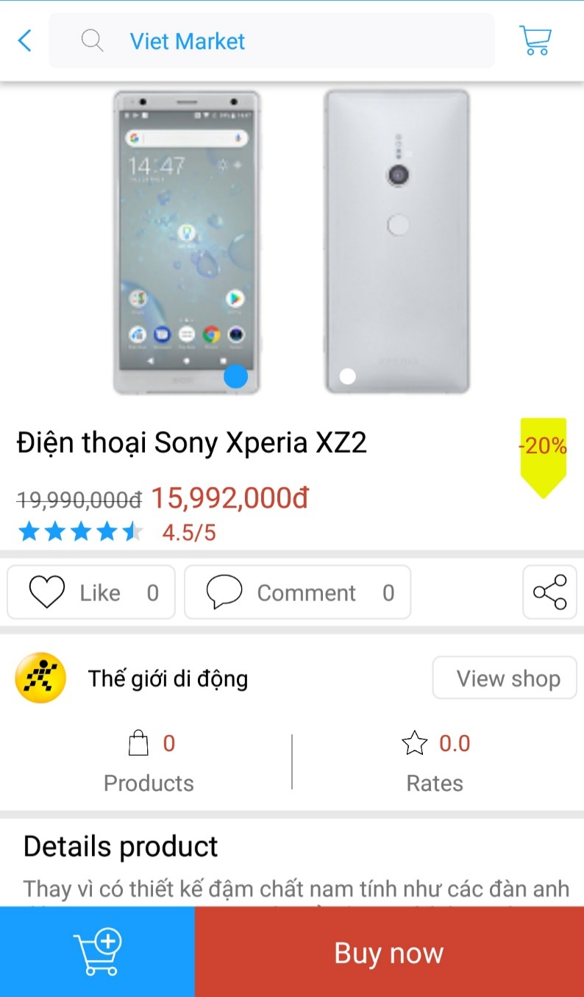
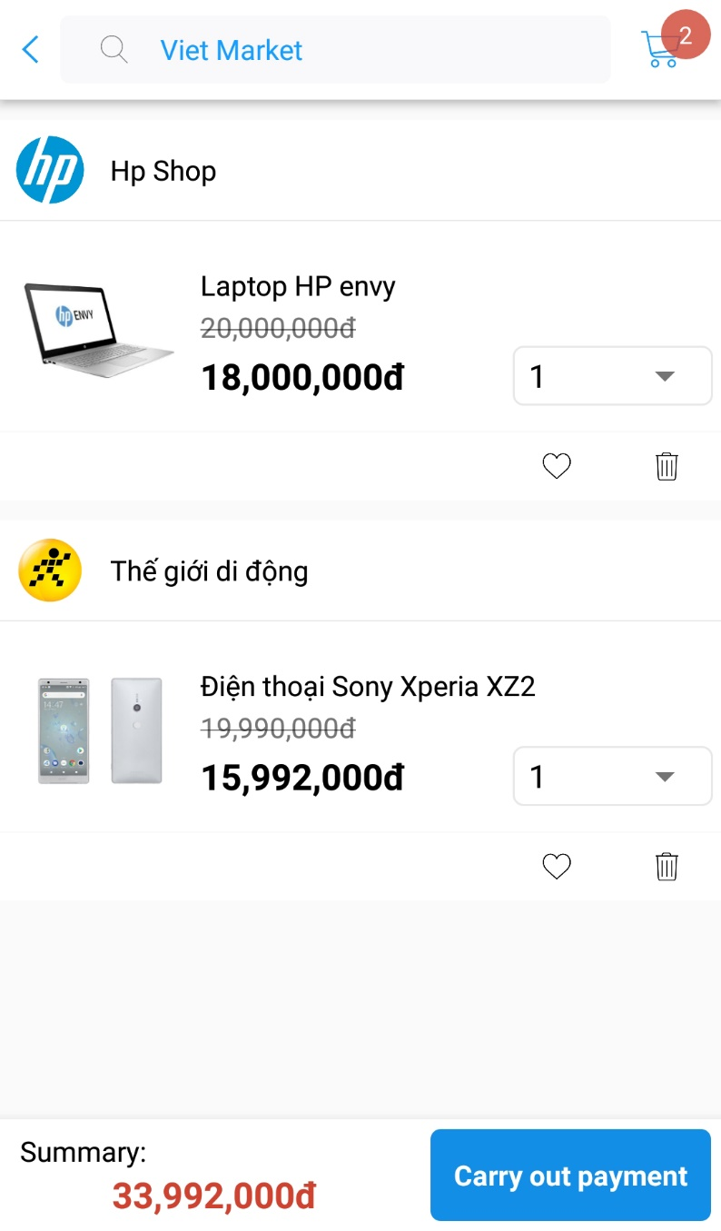
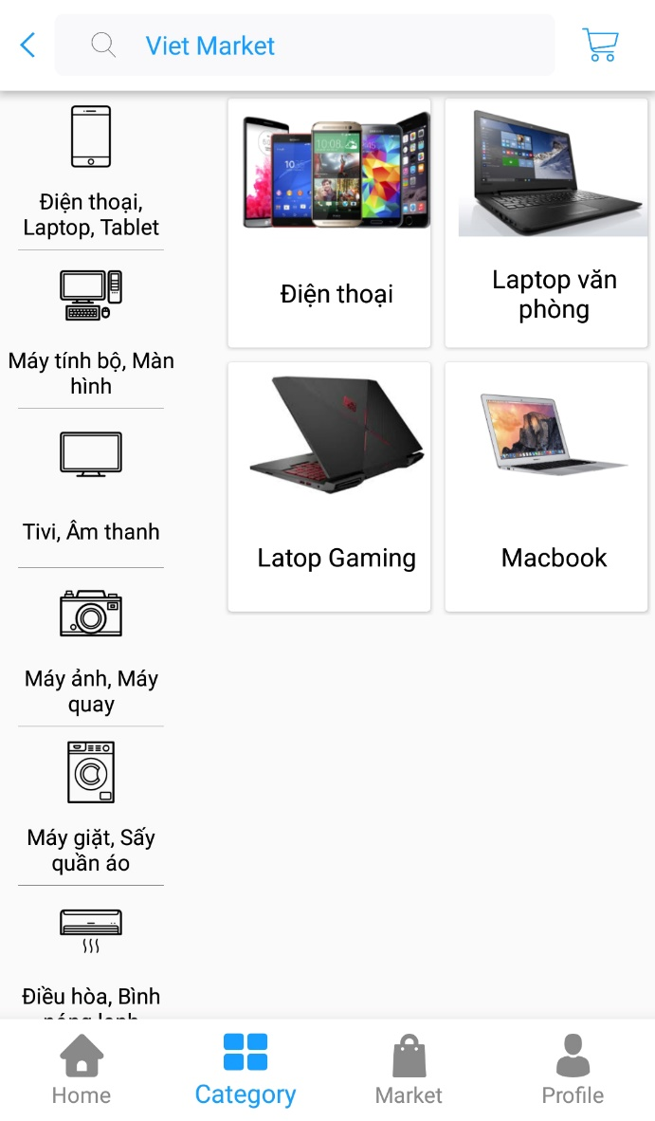
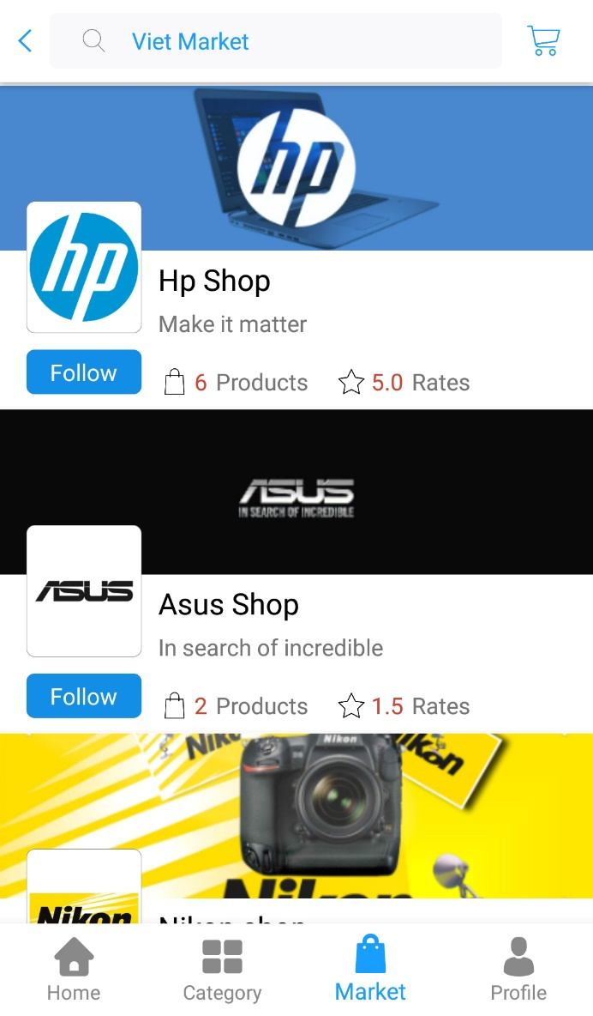
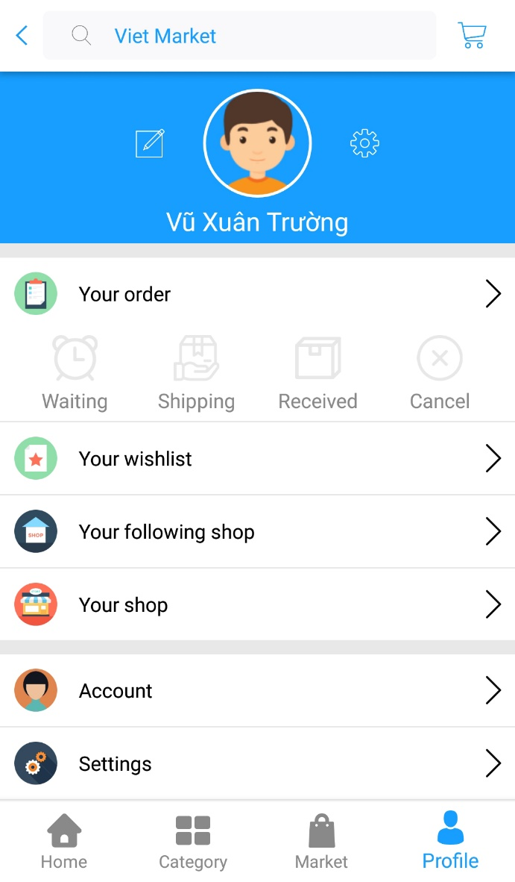
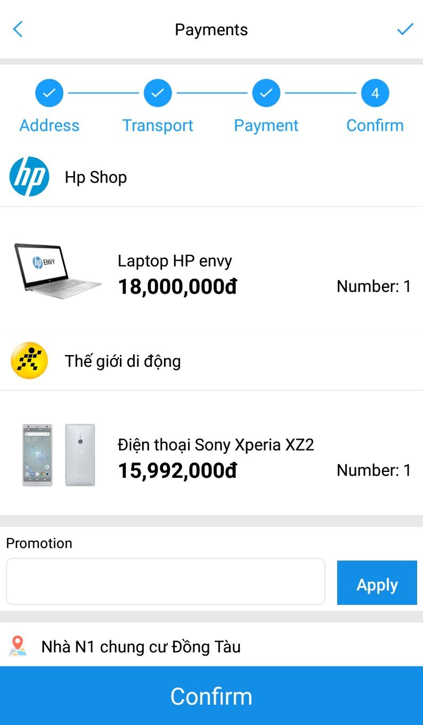
Kết quả
Người mua
Page 15

Slide 17

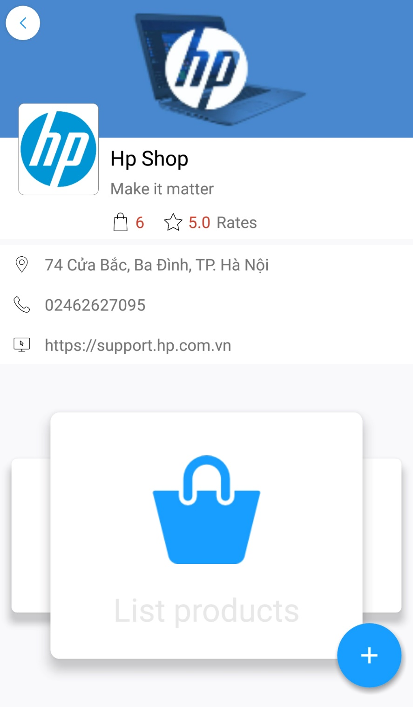
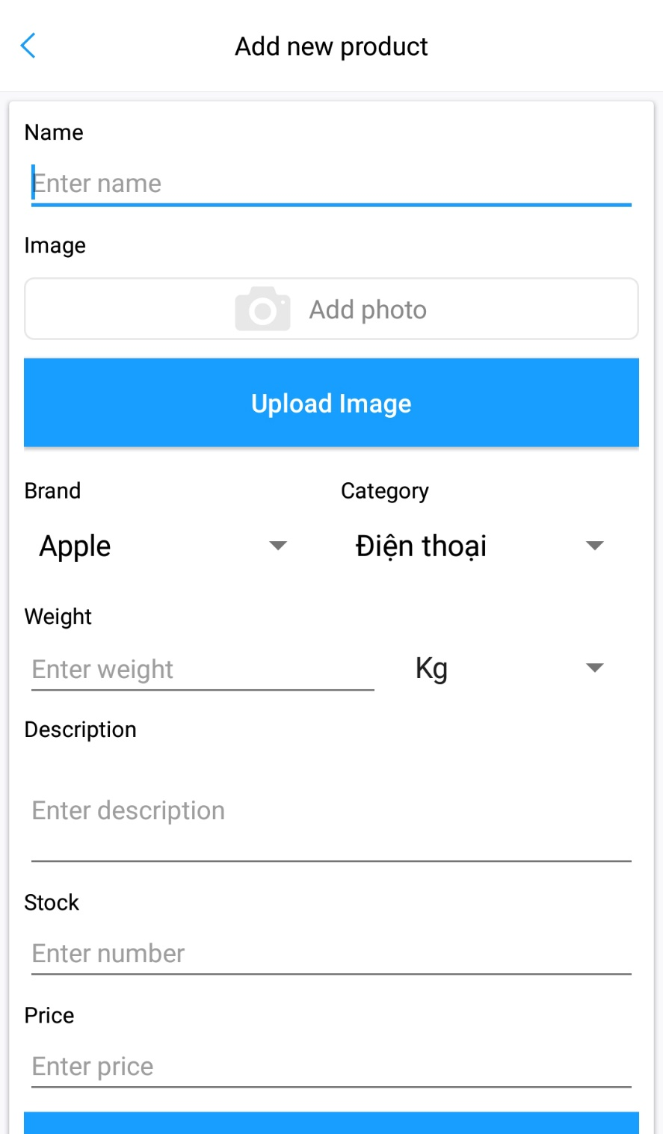
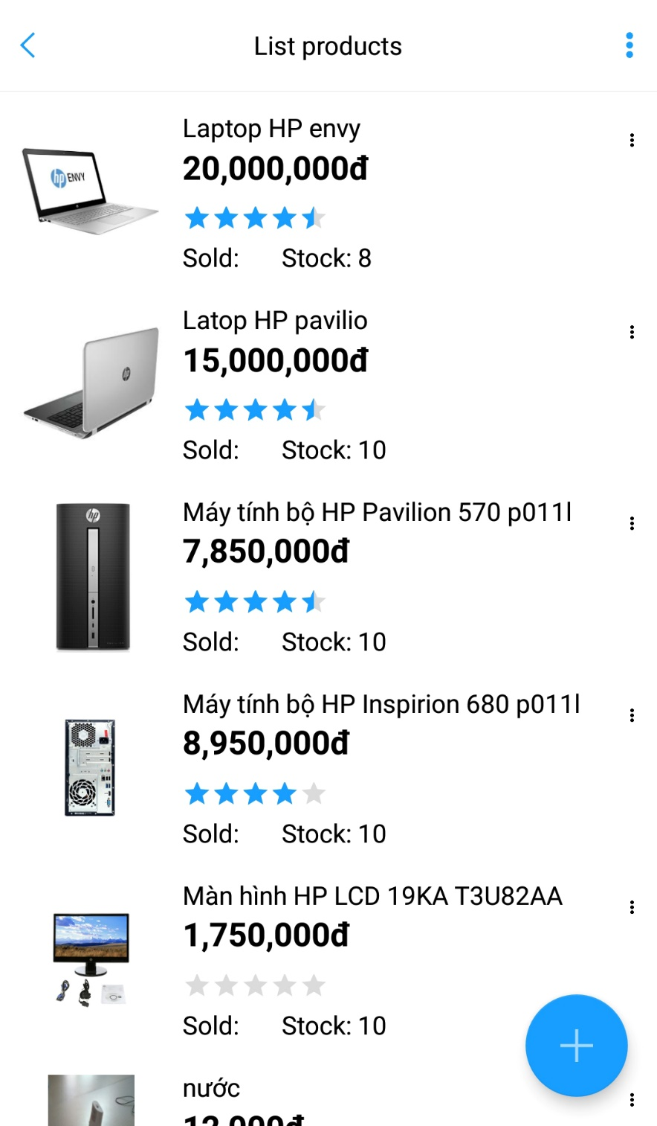
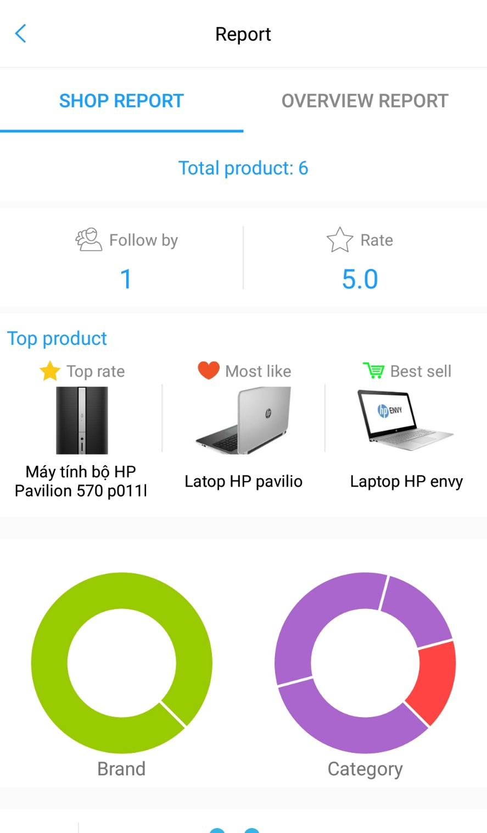
Kết quả
Người bán
Page 16

Slide 18

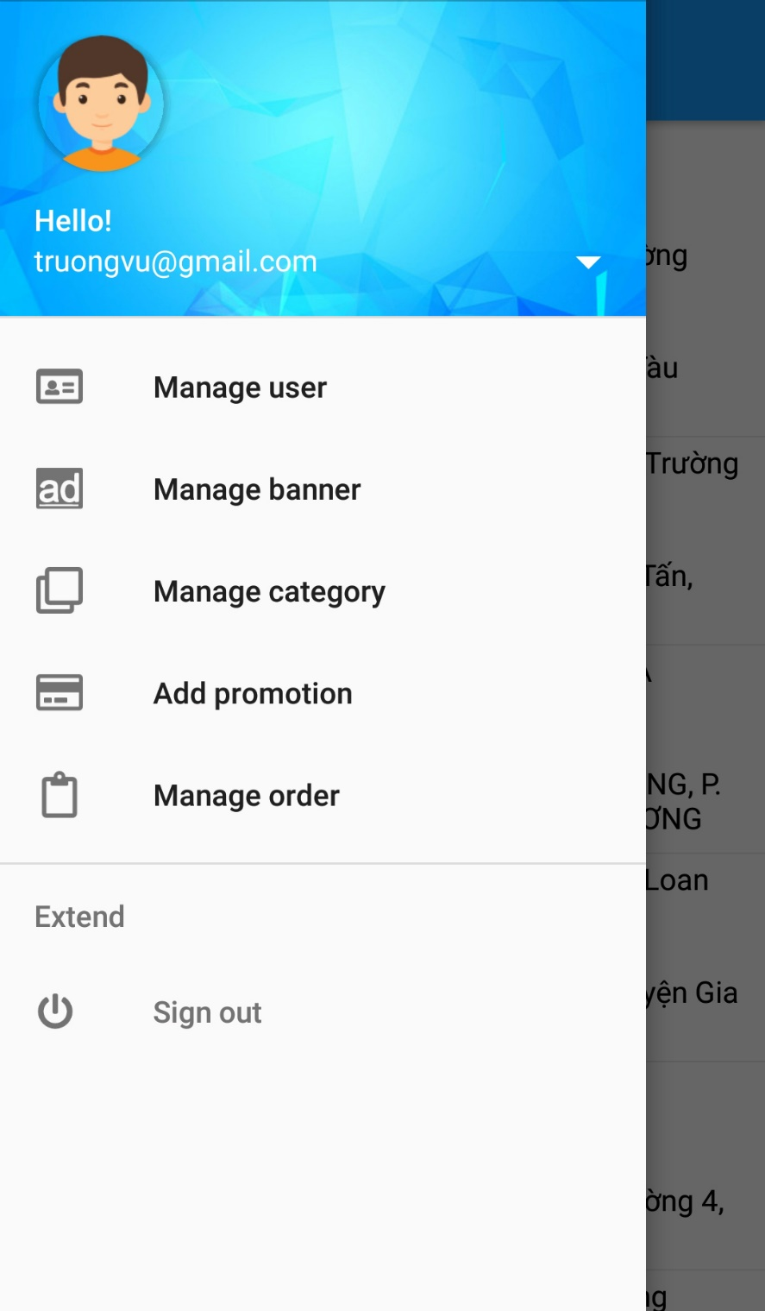

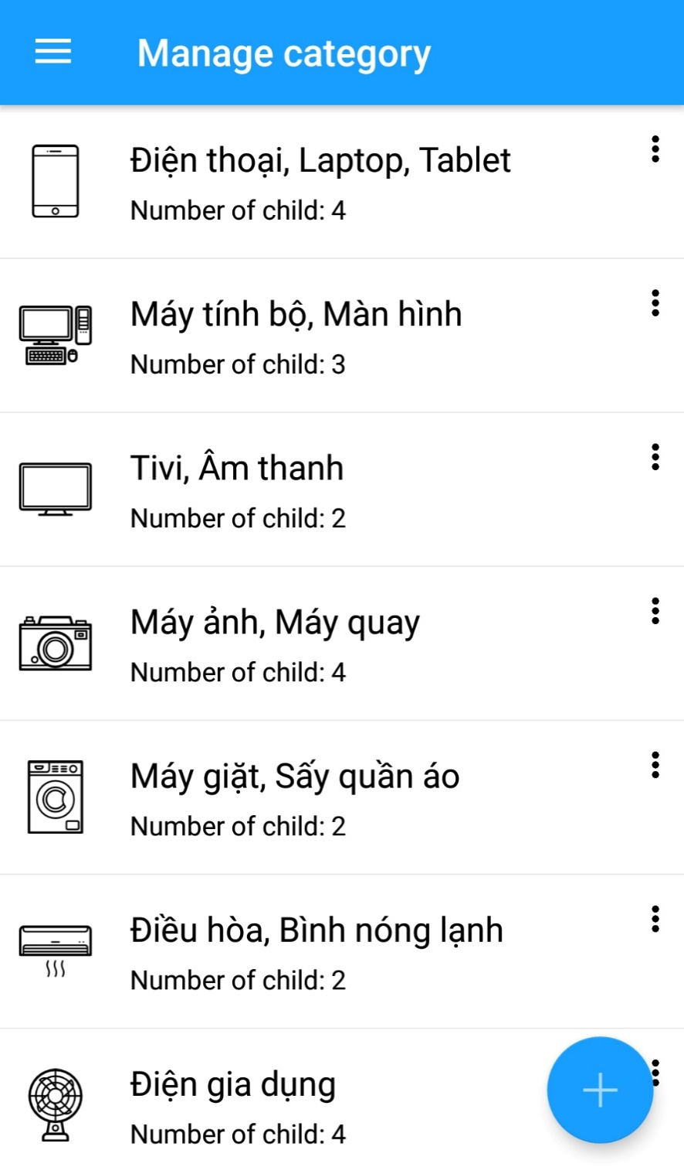
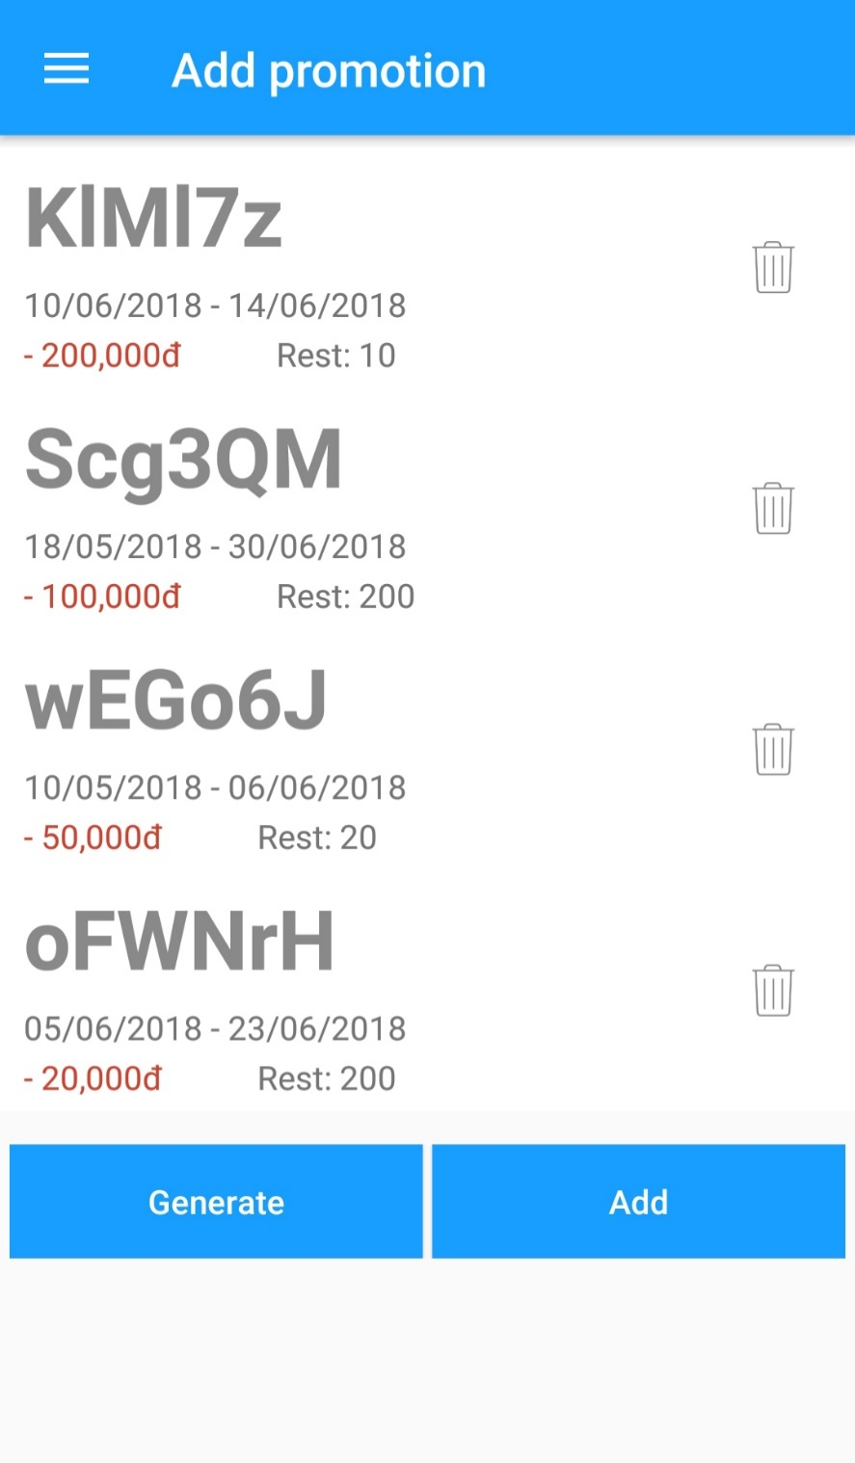
Kết quả
Quản trị viên
Page 17

Slide 19

Nhận xét
Kết hợp nhiều vai trò người dùng
Một số chức năng còn hạn chế
Áp dụng thành công mô hình MVP
Hiệu năng chưa tốt
Mô đun hóa các chức năng
Page 18

Slide 20
Hướng phát triển
Hoàn thiện chức năng
Cải thiện hiệu năng
Tích hợp thêm các tác nhân: Nhà cung cấp, người giao hàng
Phát triển thêm các mô đun chức năng mới
Page 19

Slide 21
Xin cảm ơn!

